Slide 1
Estudando para o Enem de forma invertida (cinemática, velocidade)
ENEM 1999
E.E.E.F.M PROFª Filomena Quitiba
Nome: Samara Figueira Barcelos Turma: 2M02

Slide 2
MAPA CONCEITUAL
Estudo para o Enem
Questão 61-Enem 1999
Materia (Velocidade)
Video aulas
Montar trabalho para o prof Lucas
Montar esquema de estudos
Fazer o Podcast
Formúlas da materia

Slide 3
Competência e Habilidade
Competência
III - Selecionar, organizar, relacionar, interpretar dados e informações representados de diferentes formas para tomar decisões e enfrentar situaçõesproblema.
Habilidade
H2 - Associar a solução de problemas de comunicação, transporte, saúde, ou outro, com o correspondente desenvolvimento científico e tecnológico.

Slide 4
CINEMÁTICA
Velocidade
A velocidade de um corpo é dada pela relação entre o deslocamento de um corpo em determinado tempo. Pode ser considerada a grandeza que mede o quão rápido um corpo se desloca.
A análise da velocidade se divide em dois principais tópicos: Velocidade Média e Velocidade Instantânea. É considerada uma grandeza vetorial, ou seja, tem um módulo (valor numérico), uma direção (Ex.: vertical, horizontal,...) e um sentido (Ex.: para frente, para cima, ...). Porém, para problemas elementares, onde há deslocamento apenas em uma direção, o chamado movimento unidimensional, convém tratá-la como um grandeza escalar (com apenar valor numérico).
As unidades de velocidade comumente adotadas são:
m/s (metro por segundo);
km/h (quilômetro por hora);

Slide 5
Velocidade Media
A velocidade média de um móvel é dada pela divisão entre o espaço total percorrido (Δs) e o tempo gasto no percurso (Δt), de modo que:
v_{M} = Δs Δt

Slide 6
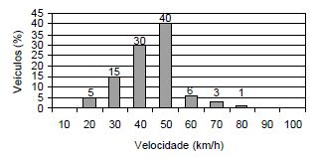
Questão 61 – ENEM 1999
ENEM - 1999 - Dia 1 - questão 61
Um sistema de radar é programado para registrar automaticamente a velocidade de todos os veículos trafegando por uma avenida, onde passam em média 300 veículos por hora, sendo 55 km/h a máxima velocidade permitida. Um levantamento estatístico dos registros do radar permitiu a elaboração da distribuição percentual de veículos de acordo com sua velocidade aproximada.

Slide 7
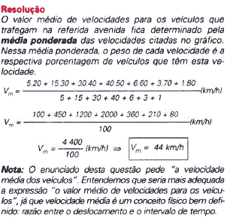
Resolução
A velocidade média dos veículos que trafegam nessa avenida é de:
A- 85 km/h
B-35 km/h
C-44 km/h
D-76 km/h
E-55 km/h

Slide 8
Fim...

